Slide 1

Array, String, Enum trong Java
Lecturer: Đỗ Tuấn Anh
https://plusplus.vn

Slide 2
Nội dung chính (Outline)
Mảng 1 chiều
Mảng nhiều chiều
Chuỗi
Enum

Slide 3
Mảng 1 chiều
DataType[] varName;
DataType varName[];
varName = new DataType[array_size];
varName = {value 1, value 2, …, value N}
a[0]
24
Truy cập các phần tử của mảng thông qua chỉ số mảng (index). Trong Java chỉ số mảng bắt đầu từ 0 đến (length - 1).
a[1]
127
200
. . .
38
243
215
a[n]
...

Slide 4
Mảng 1 chiều - Khai báo, khởi tạo mảng
myArray[0] = 24; myArray[1] = 127; ...
int myArray[] = {24, 127, 200, 38, 243, 215};
int myArray[] = new int[] {24, 127, 200, 38, 243, 215};
Khai báo, khởi tạo và gán giá trị trong cùng một câu lệnh.
myArray.length = 6, với cách tạo mảng này chúng ta không được chỉ rõ kích thước mảng new int[6]{}.
myArray[0] = 24, myArray[1] = 127,... myArray[5] = 215.
a[0]
24
a[1]
127
200
. . .
38
243
a[5]
215

Slide 5
Mảng 1 chiều - Lặp/duyệt mảng
for (int i = 0; i < myArray.length; i++) {}
Duyệt mảng bằng vòng lặp for, với cách duyệt mảng này chúng ta cần biết kích thước mảng.
Các phần tử trong mảng sẽ được truy cập thông qua chỉ số mảng myArray[i];
for (int element : myArray) {}
Giá trị của các phần tử trong mảng sẽ được lần lượt gán trực tiếp vào biến lặp element qua mỗi vòng lặp.
Notes:
Duyệt mảng bằng vòng lặp foreach, với cách duyệt này chúng ta không cần biết kích thước mảng.

Slide 6
Mảng 1 chiều - Lặp/duyệt mảng
java.lang.ArrayIndexOutOfBoundsException
Việc truy cập đến các phần tử trong mảng bị vượt quá giới hạn, kích thước mảng sẽ gây ra Exception.
Giả sử mảng có 6 phần tử thì chỉ số mảng sẽ được nhận giá trị từ 0 đến 5.
myArray[-1] => Lỗi
myArray[0] => OK
…
myArray[5] => OK
myArray[6] => Lỗi

Slide 7
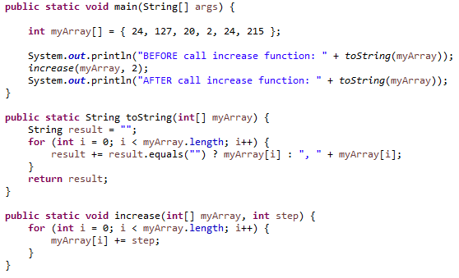
Mảng 1 chiều - Tham chiếu
Mảng được truyền vào hàm dưới dạng tham chiếu (con trỏ).
Khi mảng được truyền vào hàm mọi thao tác thay đổi với mảng trong hàm sẽ ảnh hưởng trực tiếp đến mảng gốc.

Slide 8
Mảng nhiều chiều
int myArray[][] = new int[5][3];
Có thể coi mảng nhiều chiều là mảng của mảng.
int myArray[][] = {{1, 2, 3}, {4, 5, 6}, {7, 8, 9}, {10, 20, 30}, {40, 50, 60}};
int myArray[][] = new int[][] {{1, 2, 3}, {4, 5, 6}, {7, 8, 9}, {10, 20, 30}, {40, 50, 60}};
myArray[0][0] = 1; myArray[0][1] = 2; … myArray[4][2] = 60;

Slide 9
Chuỗi - Tạo chuỗi
Chuỗi là 1 mảng liên tiếp của các ký tự.
String s = "Hello PlusPlus Academy!";
Tạo chuỗi trực tiếp là cách dùng phổ biến nhất. (String Literal)
String s = new String(new char[] { 'H', 'e', 'l', 'l', 'o' });
Tạo mới chuỗi từ một mảng char. (bằng từ khóa new)
int length = s.length();
Sử dụng phương thức length() để lấy độ dài chuỗi.

Slide 10
Chuỗi - Xử lý chuỗi
String s = "Hello".concat("PlusPlus Academy");
Sử dụng phương thức concat() để nối 2 chuỗi.
String s = "Hello" + "PlusPlus Academy"
Chúng ta cũng có thể sử dụng toán tử + để nối 2 chuỗi.

Slide 11
Chuỗi - Xử lý chuỗi
char charAt(int index);
Trả về ký tự tại vị trí index trong chuỗi.
Ví dụ char c = "PlusPlus Academy".charAt(2); Kết quả biến c = 'u'.
boolean endsWith(String suffix)
Kiểm tra xem chuỗi kết thúc bằng hậu tố được chỉ định hay không.
Ví dụ boolean flag = "PlusPlus Academy".endsWith("Academy"); Kết quả flag = true.

Slide 12
Chuỗi - Xử lý chuỗi
boolean equals(Object anObject);
So sánh 2 chuỗi (có phân biệt hoa thường).
Ví dụ boolean flag = "PlusPlus".equals("plusPLUS"); Kết quả biến flag = false.
boolean flag = "PlusPlus".equals("PlusPlus"); Kết quả biến flag = true.
boolean equalsIgnoreCase(String anotherString);
So sánh 2 chuỗi (không phân biệt hoa-thường).
Ví dụ boolean flag = "PlusPlus".equalsIgnoreCase("plusPLUS"); Kết quả biến flag = true.

Slide 13
Chuỗi - Xử lý chuỗi
byte[] getBytes();
Encode chuỗi thành mảng byte.
byte[] getBytes(String charsetName);
Encode chuỗi thành mảng byte, sử dụng charset được chỉ định.
Ví dụ byte[] b = "PlusPlus Academy".getBytes("utf-8");
Kết quả biến mảng b = [80, 108, 117, 115, 80, 108, 117, 115, 32, 65, 99, 97, 100, 101, 109, 121].

Slide 14
Chuỗi - Xử lý chuỗi
int indexOf(String str);
Trả về vị trí bắt đầu của lần đầu tiên xuất hiện chuỗi con được chỉ định.
Ví dụ int index = "PlusPlus Academy".indexOf("us"); Kết quả biến index = 2.
int lastIndexOf(String str);
Trả về vị trí bắt đầu của lần cuối xuất hiện chuỗi con được chỉ định.
Ví dụ int index = "PlusPlus Academy".lastIndexOf("us"); Kết quả biến index = 6.

Slide 15
Chuỗi - Xử lý chuỗi
boolean matches(String regex);
Kiểm tra xem chuỗi có khớp với biểu thức chính quy đã cho hay không.
Ví dụ boolean flag = "U23".matches("U[0-9]{2}"); Kết quả biến flag = true.
String replace(CharSequence target, CharSequence replacement);
Trả về một chuỗi mới thay thế tất cả các lần xuất hiện của chuỗi target bằng chuỗi replacement.
String result = "PlusPlus Academy".replace("lus", "LUS"). Kết quả biến result = "PLUSPLUS Academy".

Slide 16
Chuỗi - Xử lý chuỗi
String substring(int beginIndex);
Trả về chuỗi con mới từ vị trí [beginIndex đến hết chuỗi gốc.
Ví dụ String s = "PlusPlus Academy".substring(4); Kết quả s = "Plus Academy".
String substring(int beginIndex, int endIndex);
Trả về chuỗi con mới từ vị trí [beginIndex đến endIndex).
Ví dụ String s = "PlusPlus Academy".substring(4, 8); Kết quả s = "Plus".
char[] toCharArray();
Chuyển đổi chuỗi thành mảng ký tự mới.

Slide 17
Chuỗi - Xử lý chuỗi
String[] split(String regex);
Cắt chuỗi dựa vào biểu thức chính quy chỉ định.
Ví dụ String[] s = "I love PlusPlus Academy".split("\\s+"); Kết quả s = ["I", "love", "PlusPlus", "Academy"].
String[] s = "I++-++love++PlusPlus-+-Academy".split("[-+]{1,}"); Kết quả s = ["I", "love", "PlusPlus", "Academy"].

Slide 18
Chuỗi - Xử lý chuỗi
String toLowerCase();
Chuyển đổi chuỗi thành chữ thường.
String toUpperCase();
Chuyển đổi chuỗi thành chữ hoa.
String trim();
Trả về chuỗi mới bỏ hết khoảng trắng ở 2 đầu chuỗi.

Slide 19
Enum
Là kiểu dữ liệu chứa một tập các hằng số cố định.
Khai báo:
public enum Role {ADMIN, PARTNER, USER;}
for (Role role : Role.values()) {System.out.print(role + " ");}
Kết quả: ADMIN PARTNER USER
int i = Role.PARTNER.ordinal();
Phương thức ordinal() trả về thứ tự của phần tử hằng số trong Enum. Thứ tự đó bắt đầu từ 0.
String s = Role.PARTNER.name();
Phương thức name() trả về tên của hằng số enum.
Notes:
public enum WeekDay {
MONDAY, TUESDAY, WEDNESDAY, THURSDAY, FRIDAY, SATURDAY, SUNDAY;
}
public class Timetable {
public static String getJob(WeekDay weekDay) {
if (weekDay == WeekDay.SATURDAY || weekDay == WeekDay.SUNDAY) {
return "Nothing";
}
return "Coding";
}

Slide 20
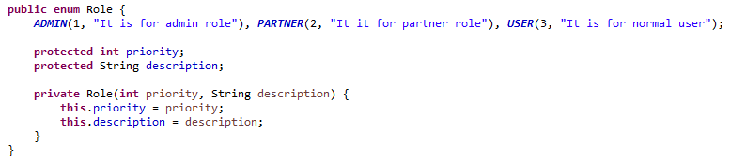
Enum
Enum cũng có thể có thêm các thuộc tính giống như 1 Class.
Role.PARTNER.priority, Role.PARTNER.description...

Slide 21
Tóm tắt 1
Cách khai báo, khởi tạo và truy cập các phần tử trong mảng.
Việc truyền mảng vào hàm là truyền tham chiếu.
Cách tạo chuỗi và các hàm xử lý chuỗi thường dùng.
Cách tạo và sử dụng Enum.

Slide 22
Happy learning ;-)
Quick Test!

